Slide 1
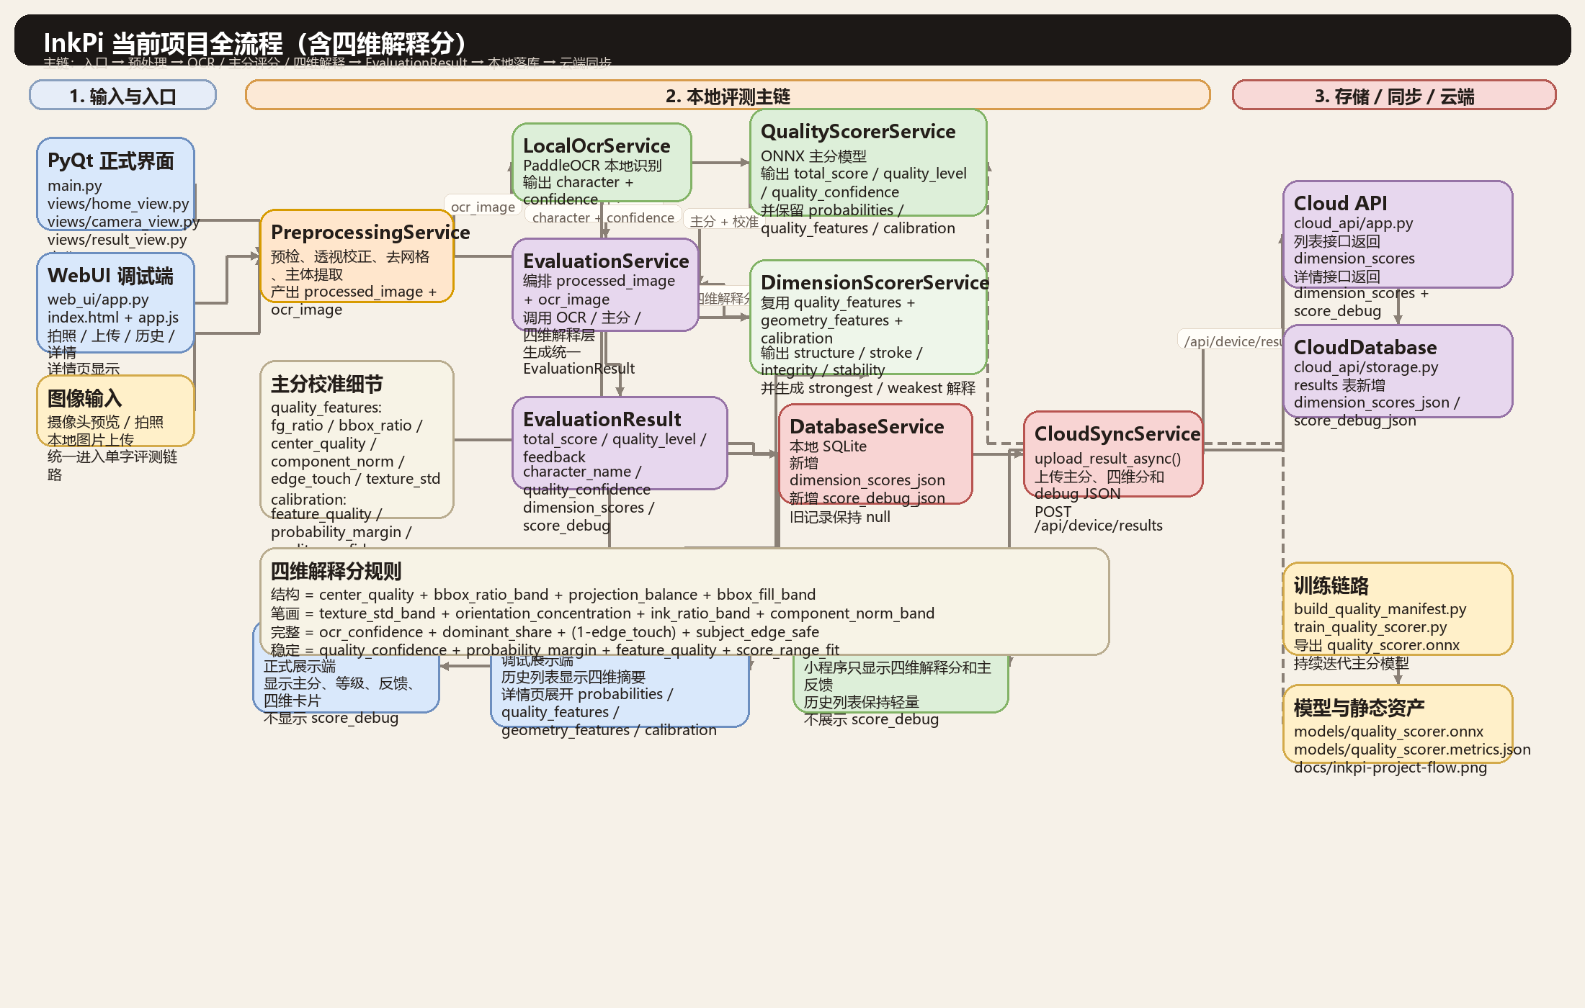
INKPI GLOBAL PROJECT DECK
InkPi 全局项目汇报
围绕完整项目展开：终端形态、全链路架构、评分体系、云端同步、训练与测试，而不是只讲某一个功能点。
项目定位
InkPi 是一个面向书法评测场景的完整系统。
它不仅包含本地单字识别与评分，还包含正式展示端、调试端、云端存储、微信小程序和训练链路。

Slide 2
01 / PROJECT SCOPE
项目目标与系统边界
先把这个项目到底包含什么、解决什么问题、交付了哪些面讲清楚。
设备侧
调试侧
云端侧
PyQt 正式界面、本地拍照评测、本地 SQLite。
WebUI 拍照 / 上传 / 历史详情 / 原始 debug。
Flask Cloud API、CloudDatabase、设备同步接口。
移动侧
训练侧
测试侧
微信小程序登录、历史、详情展示。
质量分档、ONNX 模型训练与导出。
单元测试、接口回归、云同步集成测试。

Slide 3
02 / ARCHITECTURE
整体架构与模块关系
这一页讲全局结构：从输入入口，到本地评测，再到落库、同步、云端、小程序和训练产物。
关键分层
• 输入层：PyQt、WebUI、图像上传、小程序。
• 运行层：Preprocessing、OCR、主分评分、四维解释分。
• 结果层：EvaluationResult、本地库、Qt/WebUI 展示。
• 同步层：CloudSync、Cloud API、CloudDatabase。
• 训练层：quality_scorer 模型训练与导出。

Slide 4
03 / END-TO-END FLOW
端到端业务流程
这一页专门讲业务主链，不展开文件细节，只讲评测过程和数据怎么流动。
输入
预处理
识别
主分评分
解释层
结果落库
云端同步
多端展示
拍照或上传单字图像
预检、校正、主体提取
LocalOcrService 输出 character + confidence
QualityScorerService 输出 total_score 与 quality_level
DimensionScorerService 输出四维解释分
EvaluationResult -> SQLite
CloudSyncService -> Cloud API
Qt / WebUI / MiniApp 读取结果
现在项目的正式口径是单链路评测：不再依赖模板库主导评分，也不再把四维解释分当作第二套主分系统。

Slide 5
04 / ASSESSMENT
评测流程与主分生成机制
这一页专门讲“系统怎么评测”，把输入、识别、特征、概率和总分校准逻辑讲清楚。
评测流程
主分 total_score 怎么来
• PreprocessingService 先做预检、透视校正、红色网格去除、二值化和单字主体提取，确保送入模型的是稳定 ROI。
• 同一次评测会同时产出 processed_image 和 ocr_image：前者服务主分模型，后者服务 OCR 识别。
• LocalOcrService 输出 character 与 ocr_confidence，既决定“识别出了什么字”，也给后续评分提供置信信号。
• QualityScorerService 读取 ONNX 输出，同时复用几何特征和图像质量特征，避免只靠类别概率硬判。
• 主链最后统一装配成 total_score、quality_level、quality_confidence，并写入本地库、历史页和云同步 payload。
• ONNX 先输出 bad / medium / good 三档概率，最大概率对应 quality_level，但类别本身不是最终分数。
• quality_features 包含 fg_ratio、bbox_ratio、center_quality、component_norm、edge_touch、texture_std，负责刻画墨量、居中、边缘触碰和纹理稳定性。
• calibration 中间量包含 feature_quality、probability_margin、quality_confidence_norm、score_range_fit，用来把“分类结果”变成“连续分数”。
• 系统先定档，再在 bad 44-68 / medium 66-84 / good 82-98 区间内做连续校准，所以同一档内部也能拉开差距。
• 如果模型直接给 raw_score 且 raw_score <= 1，则走 35% raw + 65% calibrated 的融合策略，兼顾端到端预测和规则校准。
• 因此 total_score 的口径是“模型概率 + 图像特征 + 分档校准”的综合结果，而不是简单映射分。

Slide 6
05 / EVALUATION
四维解释分与评价反馈生成
这一页专门讲“系统怎么评价”，把四维解释分和最终反馈文案的生成口径讲清楚。
四维解释分
评价与反馈生成
• 结构：重点看 center_quality、bbox_ratio_band、projection_balance、bbox_fill_band，回答“字是不是站得正、摆得稳”。
• 笔画：重点看 texture_std_band、orientation_concentration、ink_ratio_band、component_norm_band，回答“线条控制是否均衡”。
• 完整：重点看 ocr_confidence、dominant_share、(1-edge_touch)、subject_edge_safe，回答“有没有断裂、粘连、出框或缺损”。
• 稳定：重点看 quality_confidence、probability_margin、feature_quality、score_range_fit，回答“这次判断是否可靠、是否落在合理区间”。
• 四维分全部输出 0-100 的整数，只负责解释主分，不反推 total_score，也不替代 quality_level。
• EvaluationService 把 OCR、主分、四维解释层、调试中间量统一装配成 EvaluationResult，形成单次评测的标准结果对象。
• feedback 仍然保留单字符串，由 quality_level 对应模板池生成，再结合 total_score 选择更贴近当前水平的文案。
• 如果 OCR 已识别出汉字，系统会把“识别字 + 当前评测等级”拼进最终反馈，让用户知道系统评的是哪一个字、处在什么水平。
• 界面层会进一步提炼 strongest / weakest 维度，生成“最强项 / 待提升项”摘要，但不再发明第二套长文案评分系统。
• Qt 结果页强调结果展示，WebUI 详情页额外展开 score_debug 方便调参，MiniApp 只展示用户可理解的评价层。

Slide 7
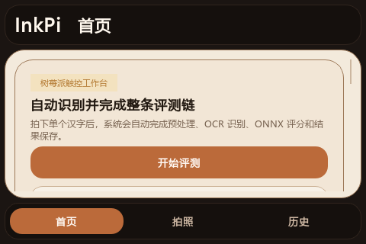
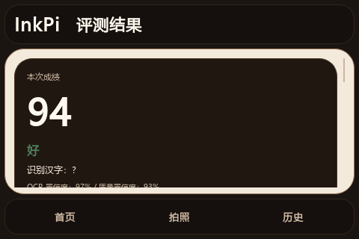
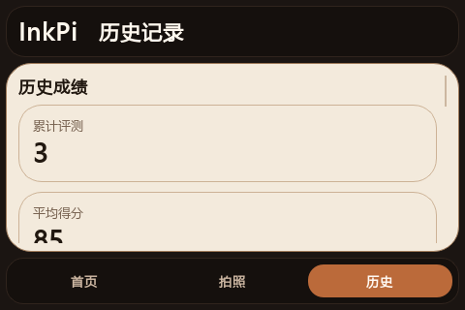
06 / SURFACES
前端与多终端角色分工
同一个结果对象在不同端承担不同职责：正式展示、调试验证、云端查看、移动端查看。
WebUI
调试端
Cloud API
云端接口
MiniApp
轻量查看
Qt 首页
Qt 结果页
Qt 历史页
Qt 负责正式展示，WebUI 负责 debug 细节，小程序负责轻量查看，云端负责统一结果入口和共享历史。

Slide 8
07 / SCORING & TRAINING
评分体系与训练链路
评分是项目的一部分，而不是全部，但它是项目的核心能力之一，所以单独讲一页。
运行时评分
训练链路
• QualityScorerService 输出 total_score / quality_level / quality_confidence。
• 保留 probabilities、quality_features、calibration 作为解释基础。
• DimensionScorerService 输出 structure / stroke / integrity / stability。
• 主分 total_score 继续保留为官方分，四维分只负责解释和教学展示。
• build_quality_manifest.py 构建质量分档数据。
• train_quality_scorer.py 训练主分模型。
• 导出 quality_scorer.onnx 与 metrics.json。
• 训练产物直接回到运行时主链，服务端按当前模型输出做校准。

Slide 9
08 / DATA & CLOUD
数据存储、同步与云端接口
这一页讲项目的持久化能力和跨端一致性，而不是只讲单次评测。
本地存储
同步与云端
小程序 / 查询
• DatabaseService -> SQLite
• 保存 total_score、feedback、character_name、quality_confidence
• 新增 dimension_scores_json / score_debug_json
• 老记录保持 null，不强制回填
• CloudSyncService 异步上传结果
• Cloud API 统一处理设备上报
• CloudDatabase 保存共享历史
• 列表接口轻量返回，详情接口返回 debug
• MiniApp 读取云端历史与详情
• 历史列表保持轻量
• 详情页展示主分、反馈和四维解释分
• 不展示 score_debug 原始数据

Slide 10
09 / ENGINEERING STATUS
工程化、测试与部署状态
最后一页回到项目交付：它现在到底到什么程度，哪些地方已经稳定，哪些地方后面继续做。
当前已完成
下一步优化
• 本地单链路评测已跑通。
• Qt / WebUI / Cloud API / MiniApp 的结果结构已统一。
• draw.io 总流程图与项目 PPT 已和当前代码状态对齐。
• 单元测试、接口测试、云同步集成测试已通过。
• 继续优化书法审美相关特征和四维解释口径。
• 补真实移动端和 WebUI 的人工演示截图。
• 按树莓派真机环境继续补联调与部署说明。
• 把答辩版进一步压缩成更短的展示节奏。

